Slide 1

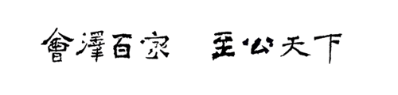
云南大学《 空间数据处理 》课程第三章
空间参考与坐标转换
罗 新
云南大学 地球科学学院
邮箱: xinluo_xin@ynu.edu.cn
地址：地球科学学院1327办公室

Slide 2
二、开源软件开发工具
空间参考概念：为了能够正确描述地理要素的位置和形状，需要引入一个用于定义位置的框架，即为空间参考。空间参考用于表达各类地理要素坐标属性的坐标系统，借此描述一个要素的真实位置。
坐标系统概念：坐标系统是一个二维或者三维的参照系，用于定位坐标点，通过坐标系统可以确定要素在地球上的真实位置。常用坐标系统包含以下两类：地理坐标系和投影坐标系。

Slide 3
云南大学《 空间数据处理 》课程第三章
第一节：地理空间参考模型
罗 新
云南大学 地球科学学院
邮箱: xinluo_xin@ynu.edu.cn
地址：地球科学学院1327办公室

Slide 4
目录
一
地球表面模型
二
地理坐标系
三
投影坐标系

Slide 5
一、地球表面模型

Slide 6
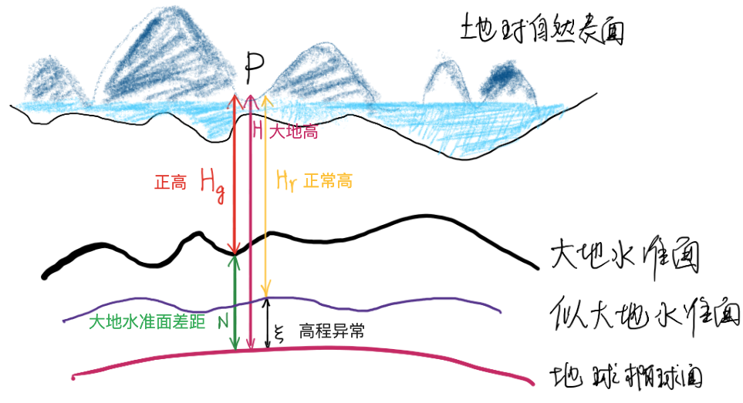
一、地球表面模型
地球表面模型
地球自然面
包括平原表面、高山轮廓、海洋底部的固体地球表面。不适合数字建模，长度、面积、体积等几何测量困难。
大地水准面
地球表面71%面积被海洋所覆盖，在地球重力作用下，假设静止的海面向陆地和岛屿延伸，形成一个封闭的面，即为大地水准面。大地水准面是一个重力等位面。

Slide 7
一、地球表面模型
地球表面模型
似大地水准面
通过严格数学模型获得的与大地水准面十分接近的个几何曲面。为避免大地水准面无法精确确定而引进的便于数学计算的辅助面。
地球椭球体
与地球的形状和大小最为接近的旋转椭球体，可以通过数学公式表达的球体。

Slide 8
二、地理坐标系

Slide 9
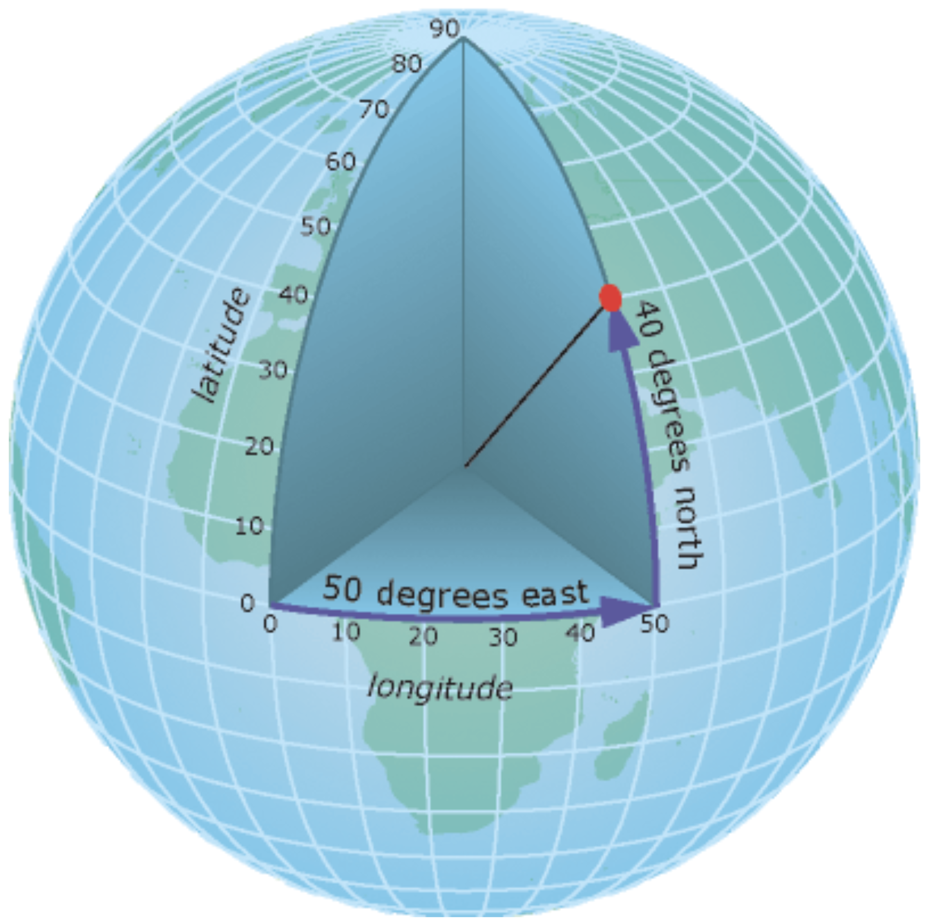
二、地理坐标系
地理坐标系概念
地理坐标系一般是由经度、维度构成的二维球面坐标系，该坐标系能够标示地球上任何位置。以参考椭球面为基准面、用大地经度、大地维度和大地高度表示三维坐标系也称为大地坐标系。
Notes:
地理坐标系与大地坐标系具有一定区别，地理坐标系采用空间直角坐标系、该坐标系为欧式空间坐标系，大地坐标系描述的是高斯曲面几何，为非欧式空间坐标系。

Slide 10
三、投影坐标系

Slide 11
三、投影坐标系
投影坐标系概念
投影坐标系 (Projection coordinate system)，是平面坐标系统，地图单位通常为米，也称非地球投影坐标系统，或者是平面坐标系统。投影坐标系使用基于X,Y值的坐标系统来描述地球上某个点的位置。这个坐标系统是通过对地球的近似椭球体投影得到的，它对应于某个地理坐标系。

Slide 12
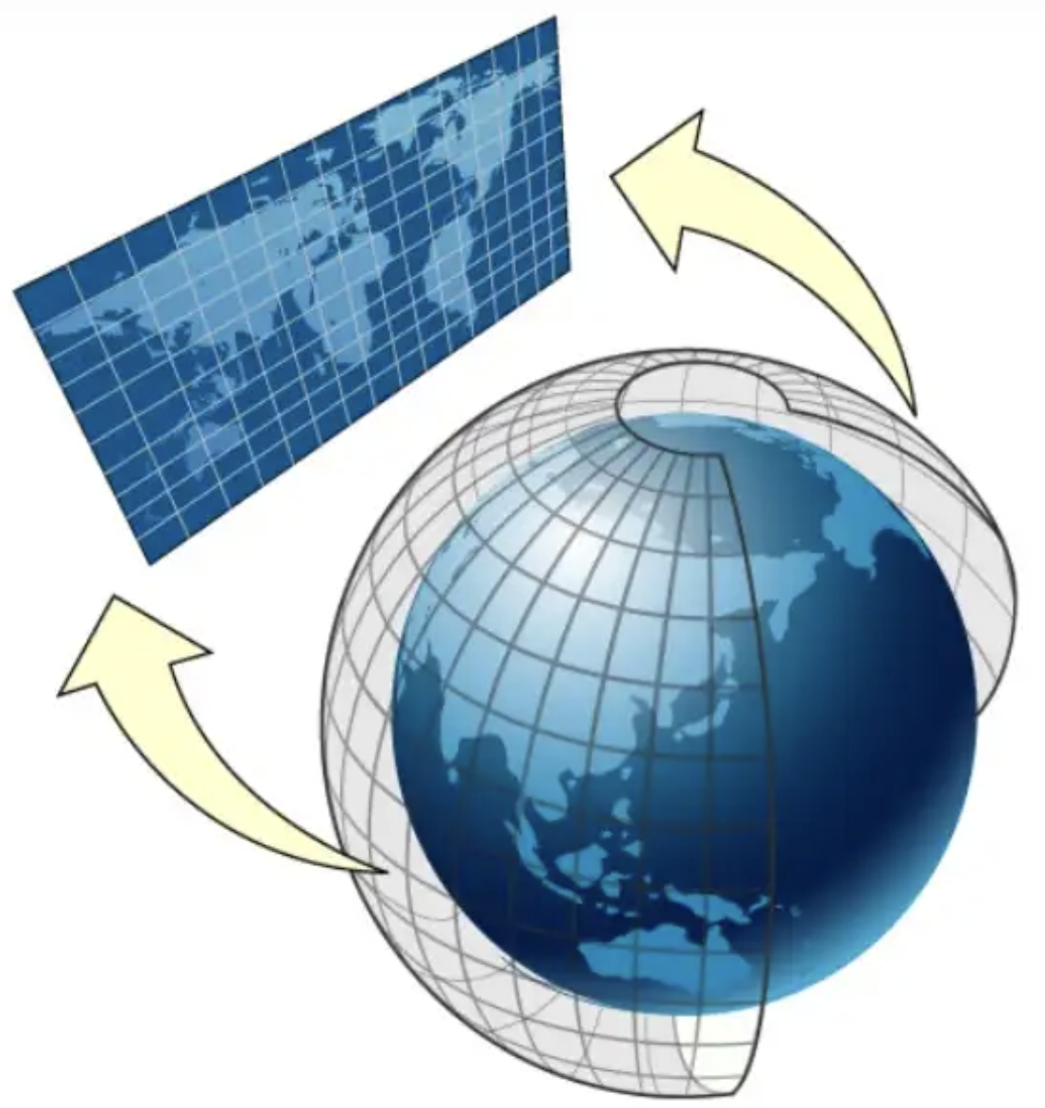
三、投影坐标系
地图投影概念
地图投影（Map Projection），即把地球表面的任意点，利用一定数学法则，转换到地图平面上的理论和方法。
Notes:
将三维地球展开为二维平面地图

Slide 13
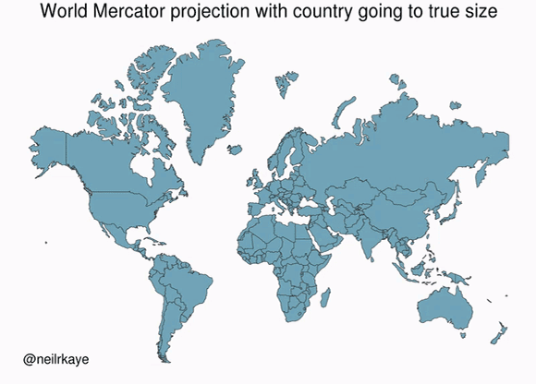

三、投影坐标系
投影变形：
地球表面是一个不规则的曲面，即使把它当作一个规则椭球体或球体表面，在数学上讲，它也是一种不可展开的曲面，要把这样一个曲面表现到平面上，必然会发生裂隙或褶皱。
在投影面上，可通过对经纬度的“拉伸”或“压缩”使得投影后地图形成一幅完整地图，但也因此会带来变形。

Slide 14
三、投影坐标系
投影分类：
按变形性质分类
地图投影的变形通常有：长度变形、面积变形和角度变形。在实际应用中，根据使用地图的目的，可对某种变形进行限制。
（1）等角投影：角度变形为零（Mercator）
（2）等积投影：面积变形为零（Albers）
（3）任意投影：长度、角度和面积都存在变形，各种变形相互联系相互影响。等积与等角互斥，等积投影角度变形大，等角投影面积变形大。
Notes:
不同投影长度都会发生变化，任意投影中有一类特殊：等距离投影，事实上其只在标准线上距离不变。

Slide 15
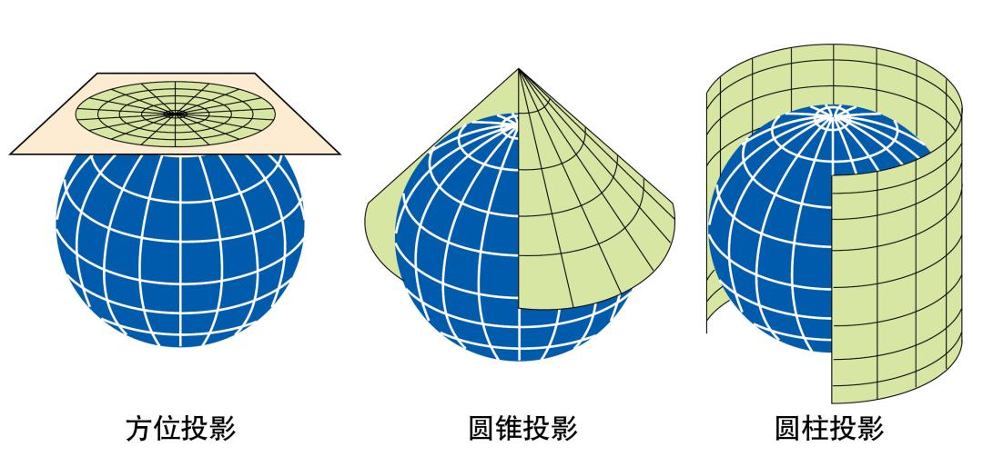
三、投影坐标系
投影分类：
2. 按投影面类型分类
（1）圆柱投影：将地表经纬度投影到圆柱面的投影。
（2）圆锥投影：将地表经纬度投影到圆锥面上的投影。
（3）方位投影：将地表经纬度投影到平面上的点。

Slide 16
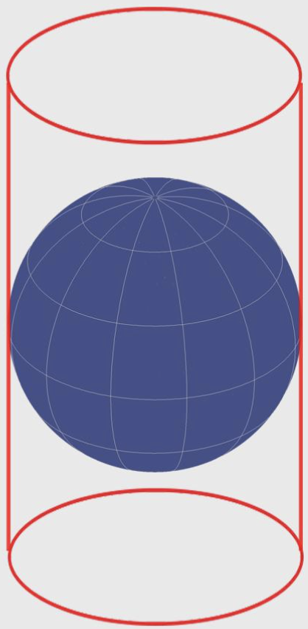
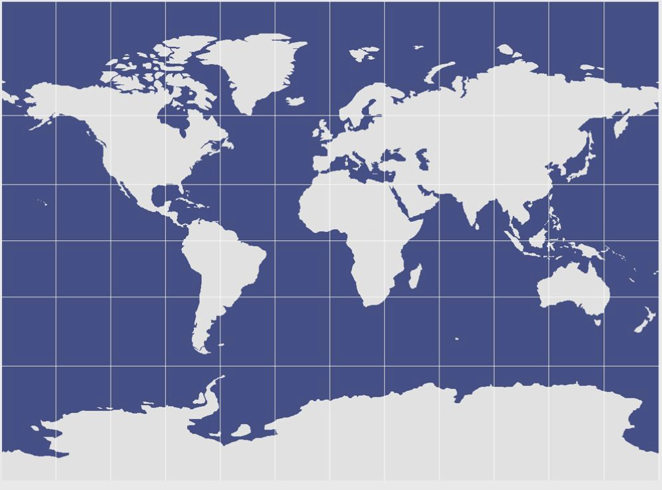
三、投影坐标系
常用投影：
（1）墨卡托投影
由地理学家杰拉杜斯·墨卡托提出。又称正轴等角圆柱投影。投影面为竖着的椭圆柱面，并且投影面与地轴方向一致。
百度地图和Google Maps使用的投影方法都是墨卡托投影。

Slide 17
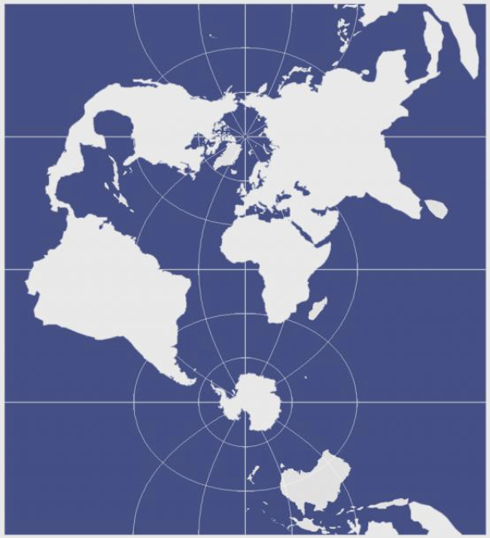
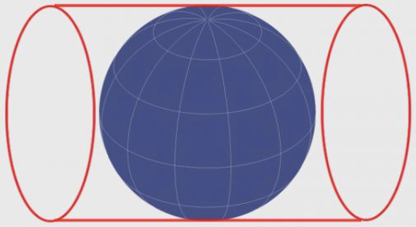
三、投影坐标系
常用投影：
（2）高斯-克吕格投影
由德国科学家高斯提出，德国大地测量学家克吕格对投影公式加以补充的投影。该投影又称横轴墨卡托投影，其投影面为椭圆柱面，且椭圆柱的中心轴与地球赤道平面重合。该投影也称作等角横轴切椭圆柱投影。我国1：2.5万~1：50万地形图使用6度分带法；1：5000~1：10000地形图使用3度分带法。

Slide 18
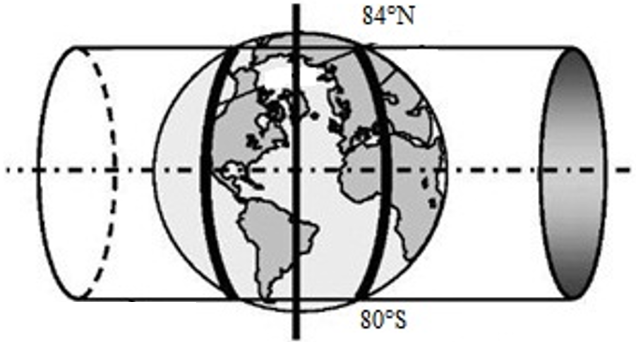
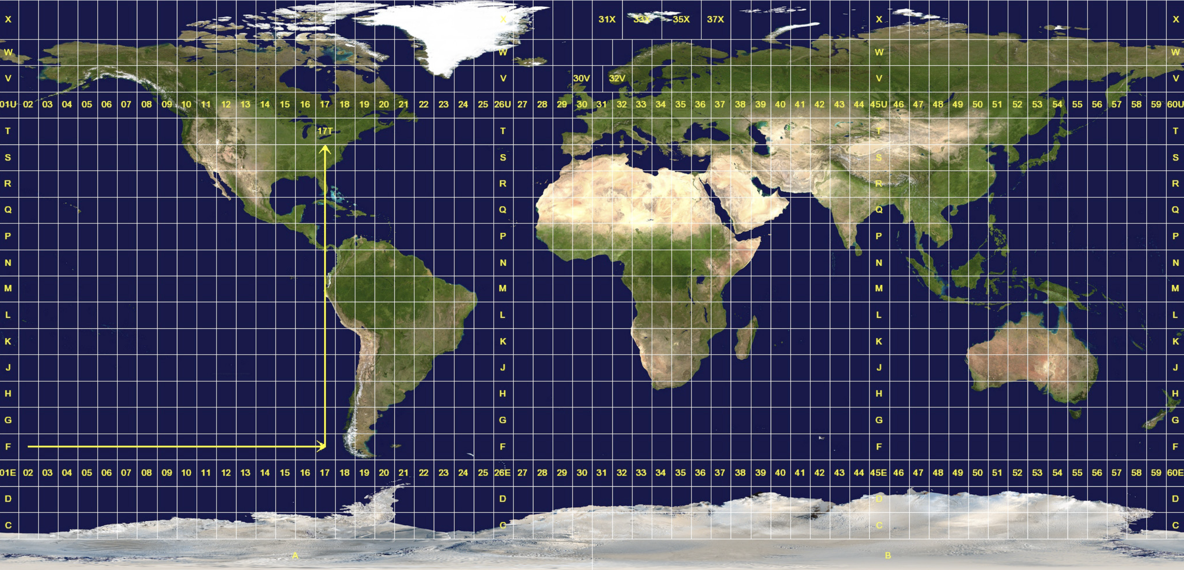
三、投影坐标系
常用投影：
（3）通用横轴墨卡托投影
该投影为美国陆军工程兵测绘局提出，也称作UTM投影，它和高斯克吕格投影特别像，只不过它是割圆柱，即球体与椭圆柱面相割。因此也被称作横轴等角割圆柱投影。我国遥感影像通常会用UTM投影。

Slide 19
三、投影坐标系
课后练习
简述地理坐标系和投影坐标系的概念
列举常用投影坐标系有哪些。

